Slide 1

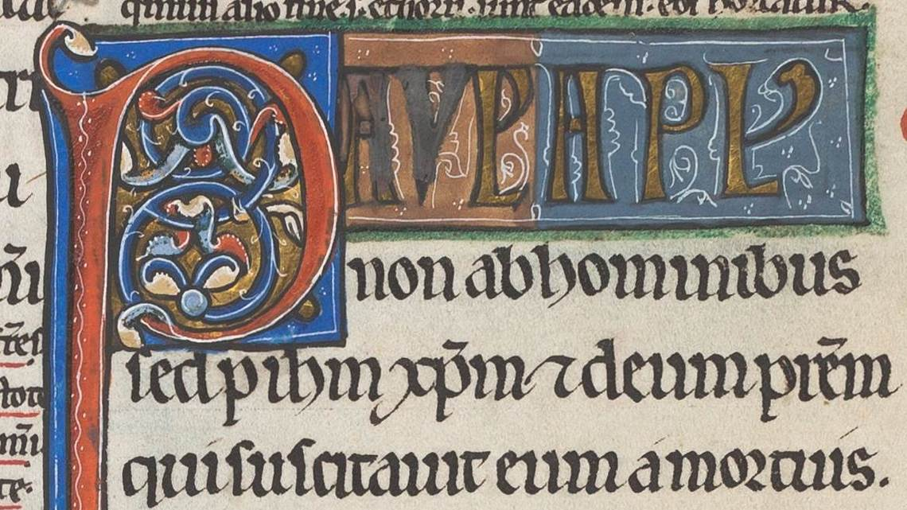
FILOLOGIA ROMANZA
INTRODUZIONE PARTE PRIMA
Prof. Paolo Maninchedda
Università di Cagliari a. a. 2023/24
Questa foto di Autore sconosciuto è concesso in licenza da CC BY

Slide 2
Principi
Costituzione della Repubblica italiana
Art. 54 Tutti i cittadini hanno il dovere di essere fedeli alla Repubblica e di osservarne la Costituzione e le leggi. I cittadini cui sono affidate funzioni pubbliche hanno il dovere di adempierle con disciplina ed onore, prestando giuramento nei casi stabiliti dalla legge.

Slide 3


INFORMAZIONI
MATERIALE DIDATTICO
Si potrà fare riferimento ai seguenti materiali didattici:
Sito del docente: https://web.unica.it/unica/page/it/paolog_maninchedda
Manuali di riferimento:
Titolo: Filologia Romanza. Critica del testo (vol. 1)
Autore: Lino Leonardi
Casa Editrice: Le Monnier Università
Anno di pubblicazione: 29 aprile 2022
Titolo: Filologia Romanza. Linguistica (vol. 2)
Autrice: Laura Minervini
Casa Editrice: Le Monnier Università
Anno di pubblicazione: 23 novembre 2021

Slide 4
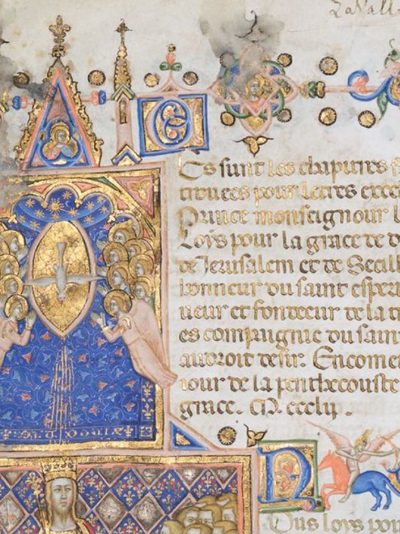
RECUPERO CONOSCENZE
CONOSCENZE PRELIMINARI 1/2
Nozioni di Linguistica Generale
Nozioni di Storia Romana
Nozioni elementari di Lingua Latina
Nozioni di Storia Medievale

Slide 5
RECUPERO CONOSCENZE
CONOSCENZE PRELIMINARI 2/2
Nozioni di Linguistica Generale: recupero dell’intero corso
Nozioni di Storia Romana
Nozioni elementari di Lingua Latina
Nozioni di Storia Medievale

Slide 6
RECUPERO CONOSCENZE
CONOSCENZE PRELIMINARI 2/2
Nozioni di Linguistica Generale: recupero dell’intero corso
Nozioni di Storia Romana: https://learnamo.com/storia-roma-riassunto/
Nozioni elementari di Lingua Latina
Nozioni di Storia Medievale

Slide 7
RECUPERO CONOSCENZE
CONOSCENZE PRELIMINARI 2/2
Nozioni di Linguistica Generale: recupero dell’intero corso
Nozioni di Storia Romana: https://learnamo.com/storia-roma-riassunto/
Nozioni elementari di Lingua Latina: https://www.icviafrignani.edu.it/attachments/article/543/avviamento_al_latino,_fascicolo_0.pdf
Nozioni di Storia Medievale

Slide 8
RECUPERO CONOSCENZE
CONOSCENZE PRELIMINARI 2/2
Nozioni di Linguistica Generale: recupero dell’intero corso
Nozioni di Storia Romana: https://learnamo.com/storia-roma-riassunto/
Nozioni elementari di Lingua Latina: https://www.icviafrignani.edu.it/attachments/article/543/avviamento_al_latino,_fascicolo_0.pdf
Nozioni di Storia Medievale: https://online.scuola.zanichelli.it/paolucci/volume2/archivio/paolucci_civilta-medioevo.pdf

Slide 9
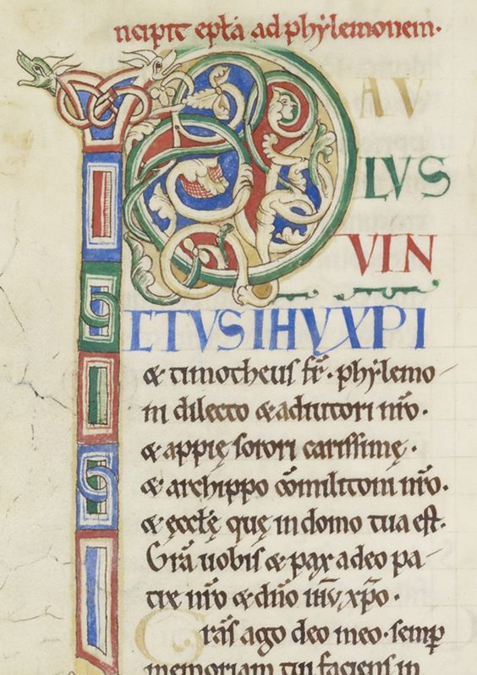
NOZIONI DI LINGUISTICA GENERALE
DEFINIZIONE DI LINGUISTICA
La Linguistica è la disciplina (non scienza) che studia scientificamente, cioè dando conto sul piano logico del suo metodo e dei suoi strumenti, il linguaggio e le lingue

Slide 10
NOZIONI DI LINGUISTICA GENERALE
IL LINGUAGGIO
Il Linguaggio è una facoltà umana che consiste nel produrre un sistema di comunicazione emettendo dei suoni in sequenza ordinata cui è stato convenzionalmente attribuito un significato o un valore.
Viceversa le lingue naturali sono le realizzazioni di questa facoltà, specifiche di singoli periodi temporali e di specifiche aree geografiche.

Slide 11
NOZIONI DI LINGUISTICA GENERALE
LA VARIAZIONE LINGUISTICA
VARIAZIONE DIACRONICA
VARIAZIONE DIATOPICA
VARIAZIONE DIASTRATICA
VARIAZIONE DIAFASICA
Cambiamento della lingua nel tempo
Cambiamento della lingua nello spazio.
Cambiamento della lingua nei diversi contesti e usi sociali
Variazione della lingua a seconda delle circostanze nelle quali avviene la comunicazione
Inf V canto vv. 37-39 : Intesi ch'a così fatto tormento / enno dannati i peccator carnali, / che la ragion sommettono al talento. enno = sono.
A Roma si dice giorno, a Parigi jour; in Sardegna:
- a Terralba si dice is caddus = i cavalli; a Milis sos caddos = i cavalli
Il professore che ci ho dato l’esame (it. pop. uso del relativo invariabile); Imparare per insegnare

Slide 12
NOZIONI DI LINGUISTICA GENERALE
IL LINGUAGGIO COME CODICE
Un codice è un sistema organizzato di segni. Il codice semaforico, per esempio.
A che cosa corrisponde nel linguaggio la distinzione sperimentabile nel codice della strada tra norma e rispetto della norma?
Dove risiede il codice linguistico?

Slide 13
NOZIONI DI LINGUISTICA GENERALE
LANGUE E PAROLE
LANGUE
PAROLE
La lingua come sistema astratto posseduto da tutti i parlanti (astratta e asociale)
La lingua realmente parlata (concreta e socialmente connotata)

Slide 14
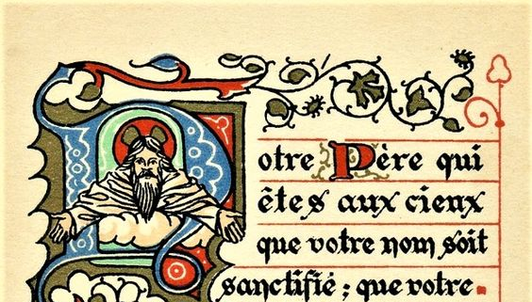
NOZIONI DI LINGUISTICA GENERALE
I SEGNI
SEGNI NATURALI NON INTENZIONALI
tracce di animali, caduta delle foglie, fumo
Un Segno è qualcosa che sta per qualcos’altro
SEGNI LINGUISTICI INTENZIONALI
e arbitrari

Slide 15
NOZIONI DI LINGUISTICA GENERALE
STRUTTURA DEL SEGNO LINGUISTICO 1/2
SIGNIFICATO
Il segno linguistico è dato dal rapporto strutturale di un significante e di un significato.
il significato, ossia il contenuto che si vuol comunicare
SIGNIFICANTE
Il significante è una sequenza di suoni (vocali e consonanti) e viene utilizzata per significare qualcos’altro.
REFERENTE

Slide 16
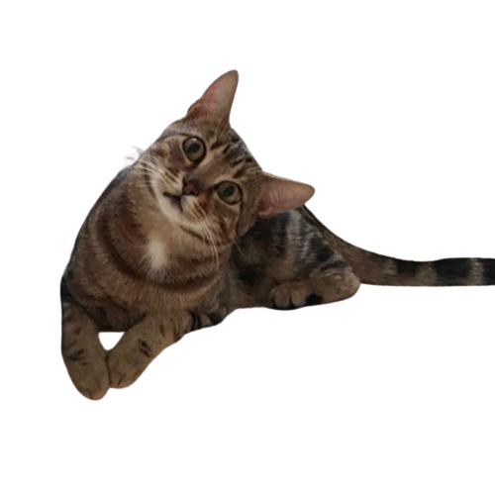
NOZIONI DI LINGUISTICA GENERALE
STRUTTURA DEL SEGNO LINGUISTICO 2/2
Il legame tra ciò che serve a comunicare (significante) e ciò che viene comunicato (significato) è assolutamente convenzionale, cioè privo di vincoli di tipo naturale e di motivazioni logiche.
it. gatto;
basco katuak
ung. macskák
Nome proprio: Meleddu

Slide 17

NOZIONI DI LINGUISTICA GENERALE
BIPLANARITÀ DEL SEGNO LINGUISTICO
Il segno linguistico ha due facce, una percepibile con i sensi (il significante) e l’altra di contenuto mentale, il significato.
M+E+L+A = significante
Concetto di mela = significato

Slide 18
NOZIONI DI LINGUISTICA GENERALE
LA DOPPIA ARTICOLAZIONE DEL SIGNIFICANTE
MORFEMI (s.20): Unità portatrici di significato.
ex: Io ved-o un-a mel-a
FONEMI (s.19-20): Unità prive di significato.
ex: I-o v-e-d-o u-n-a m-el-a

Slide 19
NOZIONI DI LINGUISTICA GENERALE
FONEMI E FONI
FONEMI
Il fonema e un’unità fonologica minima di un sistema linguistico. Suono capace con la sua presenza o assenza di distinguere le parole
Prova di commutazione: per es. palla balla p e b sono fonemi dell’italiano (opposizione fonologica)
Nessuno pronuncia i fonemi allo stesso modo
FONO
I foni sono i suoni concretamente emessi dai parlanti
I diversi modi di pronunciare la s nelle diverse regioni italiane non determinano opposizione fonologica
La n velare (pungolare) non è un fonema perché non determina opposizione fonologica

Slide 20
NOZIONI DI LINGUISTICA GENERALE
FONEMI E FONI
FONEMI
Il fonema e un’unità fonologica minima di un sistema linguistico. Suono capace con la sua presenza o assenza di distinguere le parole
Prova di commutazione: per es. palla balla p e b sono fonemi dell’italiano (opposizione fonologica)
Nessuno pronuncia i fonemi allo stesso modo
FONO
I foni sono i suoni concretamente emessi dai parlanti
I diversi modi di pronunciare la s nelle diverse regioni italiane non determinano opposizione fonologica
La n velare (pungolare) non è un fonema perché non determina opposizione fonologica

Slide 21
NOZIONI DI LINGUISTICA GENERALE
MORFEMI
I morfemi sono i segni linguistici elementari di una lingua
MORFEMI GRAMMATICALI
MORFEMI LESSICALI
Hanno contenuti semantici, rinviano cioè a un determinato concetto (nell’esempio precedente, mangi ha come contenuto il concetto dell’azione dell’assumere cibo per nutrirsi).
mangi-o, /o / è morfema grammaticale il cui contenuto è: “prima persona singolare”

Slide 22


NOZIONI DI LINGUISTICA GENERALE
GRAFEMI
I suoni hanno assunto in molte lingue una loro rappresentazione grafica.
In Italia, invece, la tradizione scolastica veicola la fallace sensazione che la lingua nasca scritta.
La scrittura è la parte più convenzionale di qualsiasi sistema linguistico
it. scivolo ingl ship
avanzo /ts/ vs zanzara /dz/

Slide 23
NOZIONI DI LINGUISTICA GENERALE
ALLOGRAFI
Cuore
Acqua
Quadro
L’Allografo è la realizzazione grafica diversa di uno stesso suono
Scienza
Scemo
Cielo
Cera

Slide 24
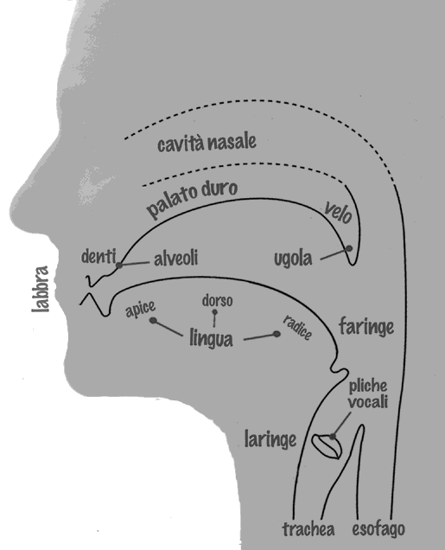
NOZIONI DI LINGUISTICA GENERALE
COME VENGONO PRODOTTI I FONI
SORDI
quando le corde vocali non vibrano
SONORI
quando le corde vocali vibrano

Slide 25
NOZIONI DI LINGUISTICA GENERALE
COME VENGONO PRODOTTI I FONI- LE VOCALI
Le vocali sono tutte sonore
A= massima apertura, lingua ferma
E aperta= mediobassa /ɛ/ = è miele
E chiusa= medioalta /e/ = é avere
O aperta= = mediobassa /ɔ/ = ò modo
O chiusa= medioalta /o/ = ó sole
I, U

Slide 26
Le vocali
Le vocali sono tutte sonore
A = massima apertura, lingua ferma
E aperta = mediobassa /ɛ/ = è miele
E chiusa = medioalta /e/ = é avere
O aperta = mediobassa /ɔ/ = ò modo
O chiusa = medioalta /o/ = ó sole
lingua verso il palato molle o il palato duro, apertura media
I, U = lingua al massimo punto consentito verso il palato molle o verso il palato duro
Perché non posso dire l’iena?

Slide 27
Accento melodico e accento dinamico
Latino - accento melodico fondato sulla quantità vocalica
lingue neolatine - accento di intensità.
In base alla posizione dell’accento si distinguomo le parole in:
- ossitone (o tronche), quando hanno l’accento sull’ultima sillaba (per. es. pietà);
- parossitone (o piane), quando hanno l’accento sulla penultima sillaba (per es. amore);
- proparossitone (o sdrucciole), quando hanno l’accento sulla terzultima sillaba (per es. orrido).

Slide 28
Vocali toniche e vocali atone
Sono toniche le vocali su cui cade l’accento, atone le altre
rondine = ròndine; o tonica; i postonica; e finale.
Accento tonico e accento grafico: dà vs da; àncora vs ancòra
Amica, tavolo, professore

Slide 29
Fenomeni del vocalismo - prostesi
Lat. SPATA > it. spada fr. épée
épée presuppone un *ESPATA, e prostetica
lat. STELLA spagn. estrella
it. strada srd. istrada

Slide 30
Fenomeni del vocalismo – aferesi Sincope Apocope
Aferesi È la caduta in posizione iniziale di vocali e sillabe lat. HISTORIA(M) > it. storia.
Sincope È il fenomeno linguistico della caduta di una vocale o di una sillaba all’interno della parola. lat. CAL(I)DU(M) > caldo; lat. DOM(I)NA > it. donna.
Apocope È la caduta di una vocale o sillaba finale, per es. lat. LIBERTATE(M) > it. libertà

Slide 31
Fenomeni del vocalismo - epentesi
Epentesi Comparsa di una vocale o di una consonante non etimologica.
SOCRU(M) > it. suocero
RUINA > it. rovina
lat. SIMILARE > fr. sembler con l’inserimento di una b non etimologica per risolvere il nesso ml prodotto dalla caduta della i.

Slide 32
Fenomeni del vocalismo - paragoge
Comparsa in posizione finale di una vocale o di una sillaba non etimologica, in genere in parole terminanti in consonante.
Srd. ses = num. it. sei, pronunciato sese.
I dialetti meridionali utilizzano una vocale centrale neutra (indicata nell’Ipa- International Phonetic Alphabet con ‘ə’) : ingl. jeep pronunciato /dʒi:pə/.

Slide 33
Fenomeni del vocalismo - dittongamento
Processo per cui una determinata vocale diviene un dittongo o spontaneamente o per effetto dei suoni vicini (cfr. metafonesi e anafonesi)
Dittongo = insieme di due vocali che formano una sola sillaba
it buono, (buo-no), fr. toile (graficamente toi-le ma foneticamente / twal/).

Slide 34
Fenomeni del vocalismo - nasalizzazione
Influenza delle consonanti nasali sulle vocali prossime (molto evidente in francese):
fr. cent= cento pronunciato /sãɲ/
Frequentemente le vocali nasalizzate sono rappresentate con la tilde sopra /ã/

Slide 35
Fenomeni del vocalismo - metafonesi
È un fenomeno di armonizzazione
srd. beddu (/beḍḍu/) vs bedda (/bεḍḍa/
Gli organi fonatori si preparano anticipatamente alla pronuncia della vocale /u/ che segue la /e/ che viene ad essere pronunciata ‘più arretrata’, cioè chiusa.
Il toscano e, dunque, l’italiano non conoscono la metafonesi

Slide 36
Fenomeni del vocalismo - anafonesi
Fenomeno tipico del toscano
Consiste nella chiusura di e e o chiuse nelle corrispondenti i e u per influsso della consonante seguente quando questa è o una consonante palatale per es. FAMILIA> fameglia ma famiglia (la laterale palatale /ʎ/ della parola famiglia resa in italiano col trigramma gli (con i diacritica) o una nasale palatale: PŬGNU(M) > pogno ma pugno.

Slide 37
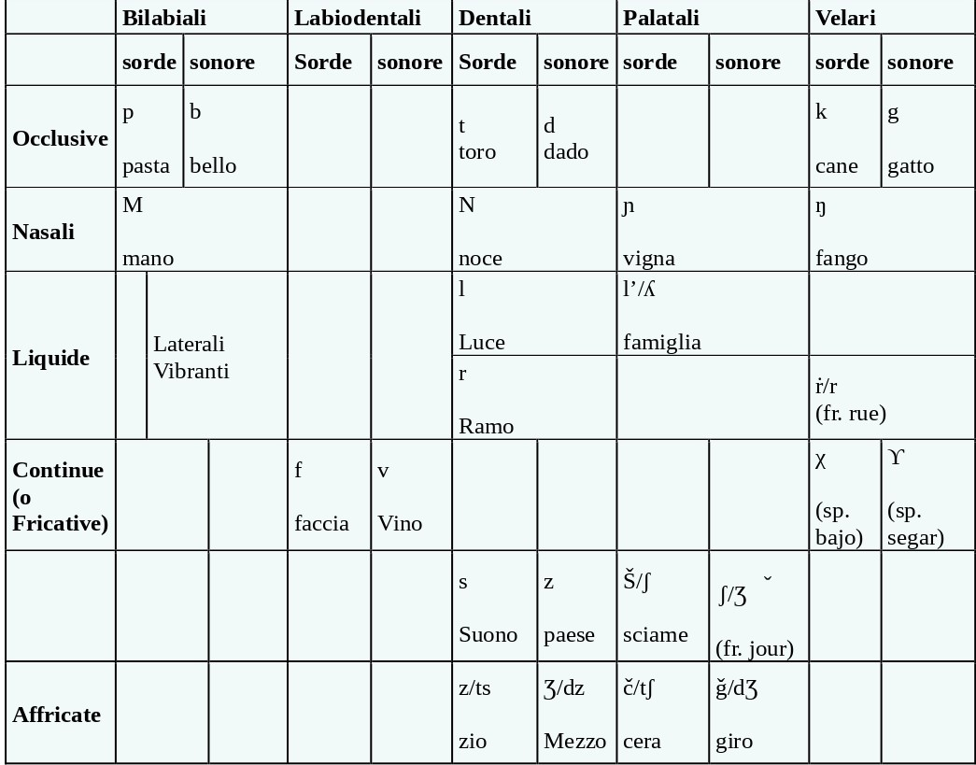
Classificazione delle consonanti

Slide 38
Fenomeni del consonantismo - sonorizzazione
indebolimento delle consonanti sorde, in determinati contesti fonetici (intervocalità), con passaggio alle corrispondenti sonore:
lat. RIPA(M) > it. riva,
CABALLU(M)> it. cavallo, fr. cheval.
Si ricordi che le vocali sono sempre sonore, quindi anche la sonorizzazione è un fenomeno di assimilazione parziale.

Slide 39
Fenomeni del consonantismo - palatalizzazione
lat. CENA si leggeva [kena]
Nelle lingue neolatine, con esclusione del sardo logudorese la consonante occlusiva velare sorda /k/ dinanzi alle vocali /i/ e /e/ si palatalizza e diventa /tʃ/.
Difatto, come la sonorizzazione, si tratta di processi di assimilazione parziale.

Slide 40
Il lessico
Il lessico è l’insieme delle parole di una lingua, generalmente raccolta nei dizionari.
È un sistema aperto
È sempre possibile creare nuove parole e formarne di nuove da quelle esistenti

Slide 41
Fenomeni del lessico – il prestito
Parola di una lingua straniera penetrata nella lingua di arrivo.
- prestiti di necessità, patata, inesistente nella lingua di arrivo;
- prestiti di lusso, break per pausa;
- prestiti integrati, it. Bistecca dall’ingl. Beefsteak;
- prestiti non integrati, ingl. hardware.

Slide 42
Fenomeni del lessico – il calco
È un prestito tradotto nei materiali della lingua ricevente.
it. grattacielo, dall’ingl. skyscraper (sky=cielo, scraper= raschietto); ingl. basketball it. pallacanestro.
it. ferrovia, dal ted. eisenbahn (eisen = ferro; bahn = via).

Slide 43
Raccolte del lessico
Dizionario = raccolta sistematica delle parole di una lingua.
Vocabolario = raccolta ordinata di un preciso settore del lessico.

Slide 44
Discipline di studio sul lessico
Lessicologia = studio scientifico del lessico di una lingua
Lessicografia = tecnica di elaborazione e compilazione dei dizionari

Slide 45
Fenomeni del lessico - sinonimia
È l’identità di significato tra parole diverse: celebre e famoso sono parole diverse di uguale significato.
Tuttavia, l’identità di significato non è mai totalmente congruente (apice vertice), soprattutto per gli intenti stilistici che spesso i sinonimi riflettono nell’uso dei diversi contesti comunicativi e dei diversi registri linguistici (per sempi, dire vecchio e dire veglio o canuto è dire la stessa cosa, ma con venature stilistiche diverse)

Slide 46
Fenomeni del lessico - polisemia
Si ha quando una parola ha più significati. Per esempio banco significa sia ‘il banco di una classe scolastica’ che ‘il banco di una bottega’; oppure il termine indirizzo significa sia ‘indicazione dell’abitazione di un individuo’ che ‘particolare struttura di un corso di studi’.

Slide 47
Fenomeni del lessico - omografi
Sono le parole che si scrivono allo stesso modo ma che si pronunciano diversamente e hanno significati diversi: si è già visto àmbito vs ambìto, oppure adultèri vs adùlteri

